Slide 1

聯絡人頁面設計
Contact Person Page Design

Slide 2
介面設計
大圖標以及大字體
清單式設計
垂直滑動
聯絡人列表
新增聯絡人
跳轉到聯絡人個人聊天室
功能設計

Slide 3
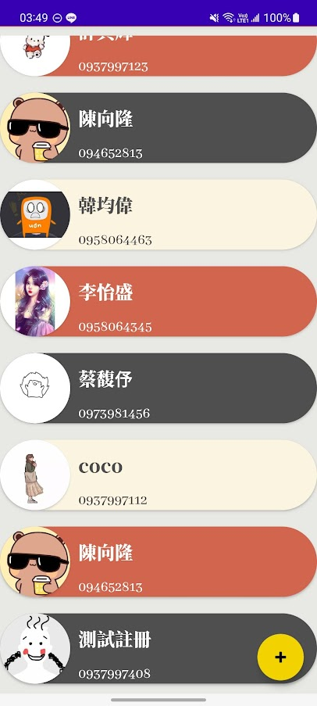
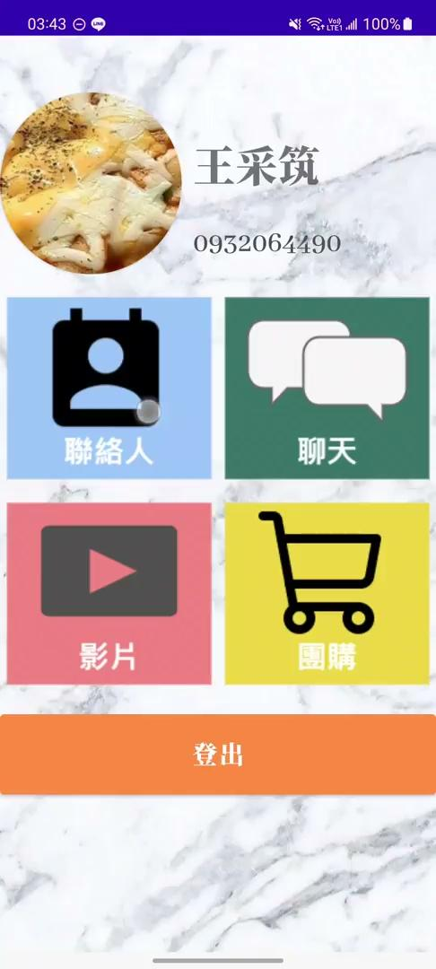
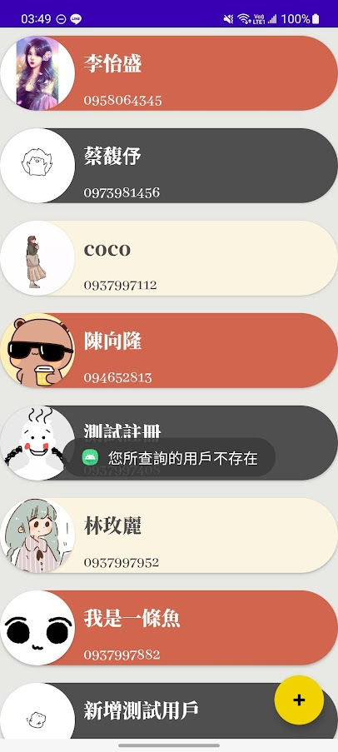
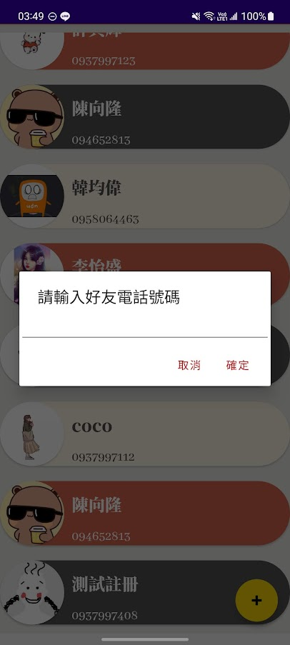
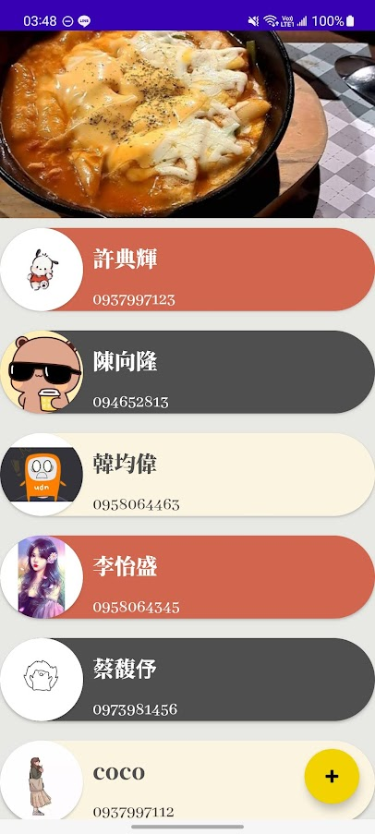
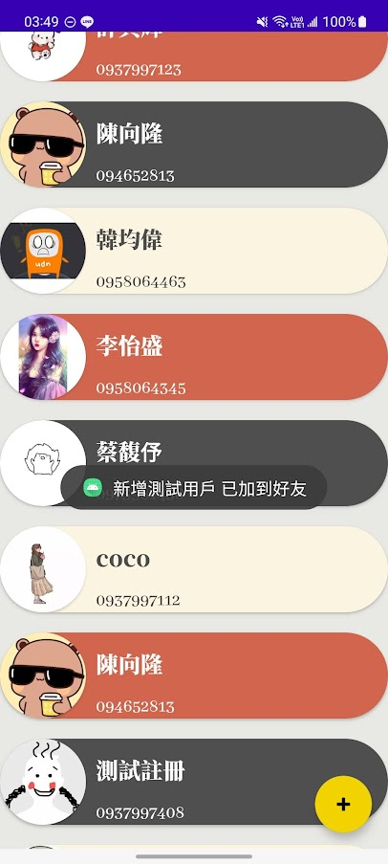
介面設計
失敗
會以Toast提示用戶不存在訊息
聯絡人
2
聯絡人，點擊可以前往個人頁面
個人頭像
此處顯示使用者個人頭像的圖案
1. 按下FloatingActionButton後出現AlterDialog
2. 輸入電話號碼及可添加好友
成功
添加成功會在聯絡人列表加入並且顯示Toast訊息
清單
新增
上拉會進行摺疊
按下可以新增聯絡人
1

Slide 4
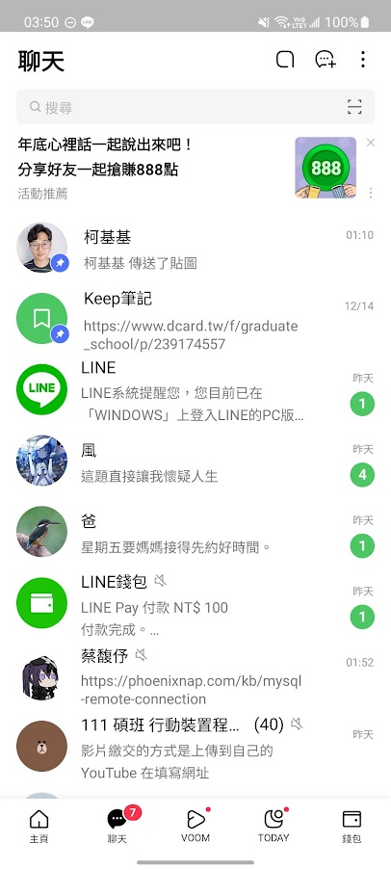
存在廣告
無廣告
小字體
自帶大字體
不便新增好友
方便新增好友

